Slide 1
Guía del caso técnico para candidatos Backend Java

Slide 2



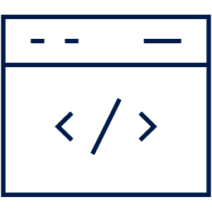



Actividades previas requeridas para el candidato
1. Clone este repositorio de GitHub: https://github.com/localtestcase/java-rest-api-calculator
2. Instale todas las dependencias (JDK, Apache Maven, Docker/Nodejs, base de datos H2, sugerido Postman)
Java Backend – Entrevista técnica
3. Asegúrese de que el comando mvn clean test puede ser ejecutado y que la prueba unitaria falla con este mensaje: AddServiceTest.addIntegers:18 expected: <-1> but was: <5>
4. Tenga su editor de código o IDE favorito ejecutándose cuando comencemos la evaluación
Antes de su tiempo de evaluación programado, por favor esté preparado después de haber completado los elementos en esta página
5. Debe tener el manejador de base de datos H2 activo en su entorno y estar preparado para conectar la aplicación a esta base de datos
6. Prepárese para compartir tu pantalla durante la entrevista técnica

